Slide 1
ももたろう

Slide 2
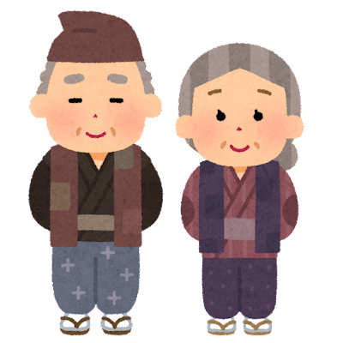

はじまりのむら
おじいさんとおばあさんがすんでいました。そこに…

Slide 3
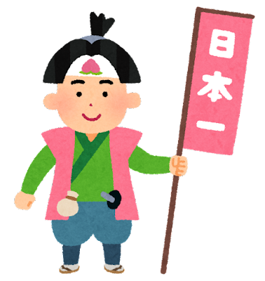
はじまりのむら
ももたろうはおおきくそだちました。そして…

Slide 4
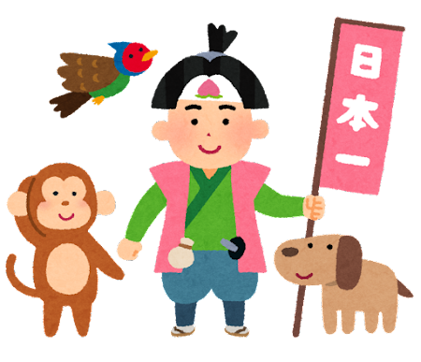
あつまるなかまたち
たびにでたももたろうが、きびだんごをわたすと…

Slide 5
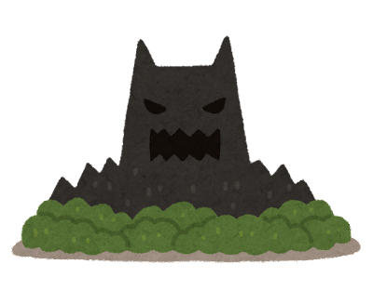
さあ、いよいよ！

